Slide 1
Курс «Основы программирования» Власенко Олег Федосович SimbirSoft
Самостоятельная работа 4
FOR, одномерные массивы – блок-схемы и трассировка

Slide 2
СР4 – блок-схемы и трассировка
FOR и одномерные массивы

Slide 3
Зачем вообще блок-схемы и трассировка
Чтобы программист смог «заставить» компьютер выполнять написанную им программу, он обязан четко понимать как работают команды, которые он отдает компьютеру – как каждая по отдельности, так и все вместе.
Только лишь если программист понимает это, он сможет составить корректную программу.
Естественно, для успешного решения бизнес-задачи при помощи ИТ, нужно много чего другого. Нужно
А) понять, как именно выполняется задача (бизнес-аналитика)
Б) нужно «вытащить» алгоритм или его разработать
В) нужно подобрать необходимые структуры данных
Г) нужно создать код программы, в котором будет реализован алгоритм, и будут использованы структуры данных
Д) нужно отладить эту программу, и довести её до работоспособного состояния
Е) нужно протестировать программу
Ж) нужно передать её заказчику и обучить пользователей
З) нужно обеспечить поддержку пользователей
И сделать еще много другого!
Но всё это БЕССМЫСЛЕННО, если «программист» не в курсе, как работает компьютер, как компьютер исполняет написанную программу!
Блок-схемы и трассировка нужны для того, чтобы вы разобрались как именно компьютер выполняет тот код, который вы ему отдаете на выполнение!

Slide 4
Что будем делать?
Сегодня разберем несколько задач.
В ближайшее время вам нужно будет самостоятельно решить аналогичные задачи ( вариант B ), и сдать их вашим преподавателям.
В случае необходимости вы можете потренироваться, решая варианты C, D, E.
Также варианты C, D, E могут быть использованы преподавателем для проверки ваших знаний или для отработки навыков.
Каждая из задач представляет собой
А) код программы на СИ (корректная программа)
Б) конкретные входные данные (корректные данные)
Вам нужно в каждой задаче сделать
A) Выполнить трассировку этой программы в VS.
B) Выполнить трассировку этой программы на бумаге/в Excel.
C) Нарисовать на бумаге блок-схему программы.

Slide 5
Задача 31A – на разбор
// Задача 31.A
void main() {
int n, m, k, i;
scanf_s("%d%d", &n, &m);
for (i = 1, k = 1; i <= m; i++, k *= n)
printf("%d\n", k);
for (; i >= 1; i--, k /= n)
printf("%d ", k);
}
Тест 1. Введите
2 3
Тест 2. Введите
3 4
Тест 3. Введите
5 4

Slide 6
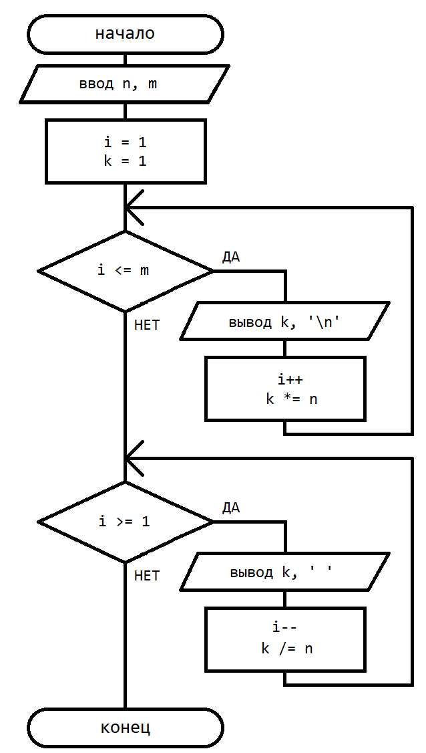
Задача 31A – блок-схема
// Задача 31.A
void main() {
int n, m, k, i;
scanf_s("%d%d", &n, &m);
for (i = 1, k = 1; i <= m; i++, k *= n)
printf("%d\n", k);
for (; i >= 1; i--, k /= n)
printf("%d ", k);
}

Slide 7
Задача 31B – на самостоятельную отработку
// Задача 31.B
void main() {
int k, a, b;
scanf_s("%d%d", &a, &b);
for (k = b; k >= a; k -= a)
printf("%d ", k);
printf("\n");
for (k = b * 2; k <= b * b / a; k += b)
printf("%d\n", k);
}
Тест 1. Введите
2 8
Тест 2. Введите
2 10
Тест 3. Введите
1 10

Slide 8
Задача 32A – на разбор
// Задача 32.A
int a1[5] = {1, 2, 3, 7, 8};
void main() {
int i, s;
for (i = 0; i < 5; i++)
if (a1[i] % 2 == 1)
a1[i] = 1;
s = 1;
for (i = 1; i < 5; i++)
s += a1[i];
printf("%d", s);
}
Тест 1. Выполните код.

Slide 9
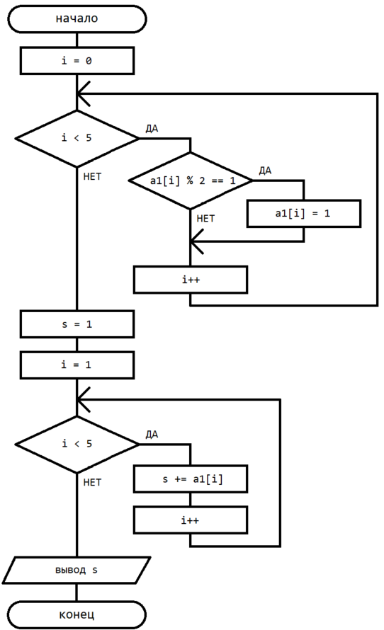
Задача 32A – блок-схема
// Задача 32.A
int a1[5] = {1, 2, 3, 7, 8};
void main() {
int i, s;
for (i = 0; i < 5; i++)
if (a1[i] % 2 == 1)
a1[i] = 1;
s = 1;
for (i = 1; i < 5; i++)
s += a1[i];
printf("%d", s);
}

Slide 10
Задача 32B – на самостоятельную отработку
int a2[5] = { 2, 3, 4, 5, 6 };
void main() {
int i, s;
for (i = 0; i < 5; i++)
if (a2[i] % 2 == 0)
a2[i] = 2;
s = -2;
for (i = 2; i < 5; i++)
s += a2[i];
printf("%d", s);
}
Тест 1. Выполните код.

Slide 11
Задача 33A – на разбор
int b1[6] = { 1, 2, 1, 3, 1, 4 };
void main() {
int i, k, t;
scanf_s("%d", &k);
t = b1[k];
for (i = k; i < 5; i++)
b1[i] = b1[i + 1];
b1[5] = t;
for (i = 0; i < 6; i++)
printf("%d ", b1[i]);
}
Тест 1. Введите
2
Тест 2. Введите
0

Slide 12
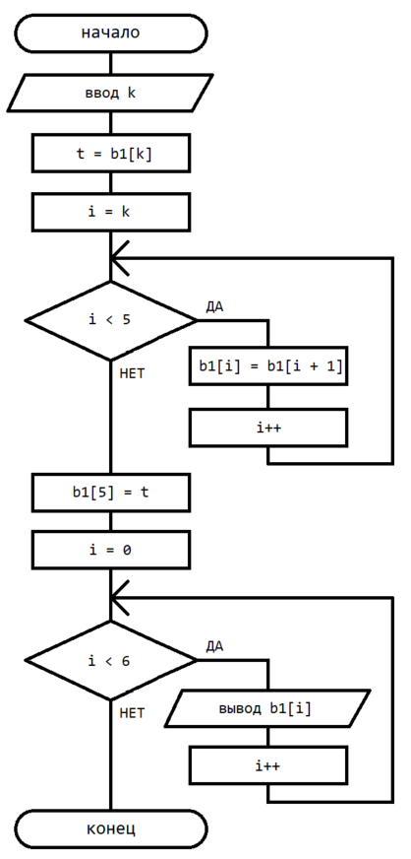
Задача 33A – блок-схема
int b1[6] = { 1, 2, 1, 3, 1, 4 };
void main() {
int i, k, t;
scanf_s("%d", &k);
t = b1[k];
for (i = k; i < 5; i++)
b1[i] = b1[i + 1];
b1[5] = t;
for (i = 0; i < 6; i++)
printf("%d ", b1[i]);
}
Тест 1. Введите
2
Тест 2. Введите
0

Slide 13
Задача 33B – на самостоятельную отработку
int b2[6] = { 1, 2, 3, 4, 5, 6 };
void main() {
int i, k, t;
scanf_s("%d", &k);
t = b2[k];
for (i = k; i > 0; i--)
b2[i] = b2[i - 1];
b2[0] = t;
for (i = 0; i < 6; i++)
printf("%d ", b2[i]);
}
Тест 1. Введите
3
Тест 2. Введите
0
Тест 3. Введите
5

Slide 15
Доп варианты задач 32 и 33

Slide 16
Задача 32C – для самостоятельной работы
int a3[5] = { 6, 4, 2, 5, 1 };
void main() {
int i, s;
for (i = 0; i < 5; i++)
if (a3[i] % 2 == 1)
a3[i] = 1;
s = 10;
for (i = 2; i < 5; i++)
s -= a3[i];
printf("%d", s);
}
Тест 1. Выполните код

Slide 17
Задача 32D – для самостоятельной работы
int a4[5] = { 1, 4, 7, 3, 6 };
void main32D() {
int i, s;
for (i = 0; i < 5; i++)
if (a4[i] % 2 == 0)
a4[i] = 2;
s = 16;
for (i = 0; i < 4; i++)
s -= a4[i];
printf("%d", s);
}
Тест 1. Выполните код

Slide 18
Задача 32E – для самостоятельной работы
int a5[5] = { 2, 3, 1, 6, 4 };
void main32E() {
int i, s;
for (i = 0; i < 5; i++)
if (a5[i] % 2 == 1)
a5[i] = 3;
s = -1;
for (i = 0; i < 3; i++)
s += a5[i];
printf("%d", s);
}
Тест 1. Выполните код

Slide 19
Задача 33C – для самостоятельной работы
int b3[6] = { 1, 2, 3, 4, 5, 6 };
void main33C() {
int i, k, j, t;
scanf_s("%d", &k);
for (i = 0, j = k - 1; i < j; i++, j--) {
t = b3[i];
b3[i] = b3[j];
b3[j] = t;
}
for (i = 0; i < 6; i++)
printf("%d ", b3[i]);
}
Тест 1. Ввод 3
Тест 2*. Ввод 4
Тест 3*. Ввод 6

Slide 20
Задача 33D – для самостоятельной работы
int b4[6] = { 1, 4, 7, 10, 0, 0};
void main33D() {
int n, k, i;
scanf_s("%d%d", &n, &k);
for (i = n - 1; (i >= 0) && (k < b4[i]); i--) {
b4[i + 1] = b4[i];
}
b4[i + 1] = k;
for (i = 0; i < 6; i++)
printf("%d ", b4[i]);
}
Тест 1. Ввод 4 3
Тест 2*. Ввод 4 8
Тест 3*. Ввод 4 12

Slide 21
Задача 33E – для самостоятельной работы
int b5[6] = { 10, 8, 6, 4, 0, 0 };
void main() {
int n, k, i;
scanf_s("%d%d", &n, &k);
for (i = n - 1; (i >= 0) && (k > b5[i]); i--) {
b5[i + 1] = b5[i];
}
b5[i + 1] = k;
for (i = 0; i < 6; i++)
printf("%d ", b5[i]);
}
Тест 1. Ввод 4 3
Тест 2*. Ввод 4 8
Тест 3*. Ввод 4 12

